Slide 1





Bài 4:
Hơn kém, nhau bao nhiêu?

Slide 2




Tiết 1
Notes:
Bài giảng được thiết kế bởi: Phạm Duyên

Slide 3
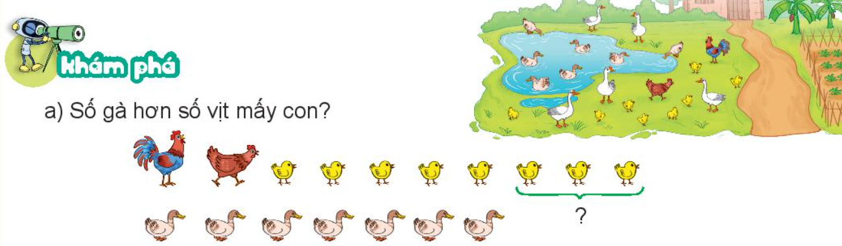
Bài giải:
Số gà hơn số vịt là:
10 - 7 = 3 (con)
Đáp số: 3 con

Slide 4
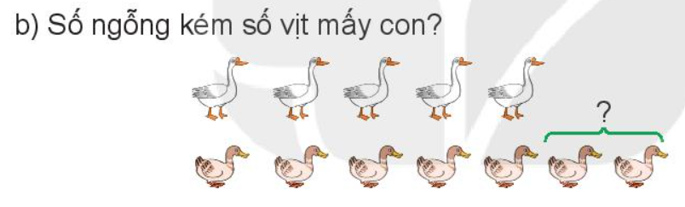
Bài giải:
Số ngỗng kém số vịt là:
7 - 5 = 2 (con)
Đáp số: 3 con

Slide 5

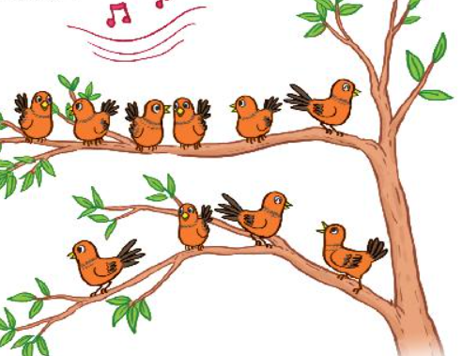
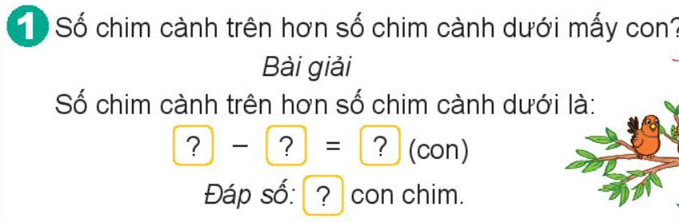
6
4
2
2

Slide 6
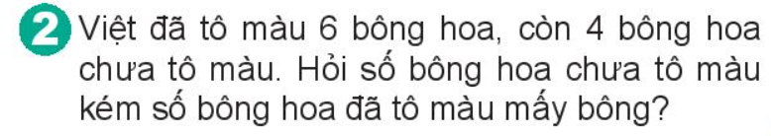
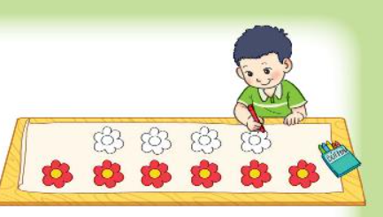
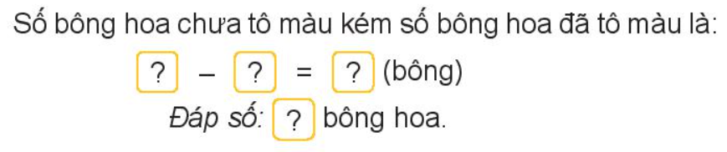
6
4
2
2

Slide 7

Bố hơn Mai số tuổi là?
38 - 7 = 31 (tuổi)

Slide 8
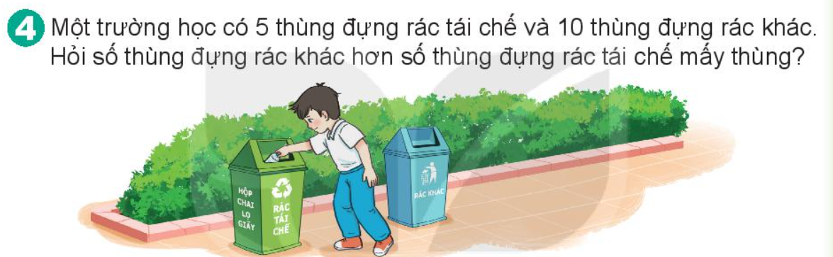
Số thùng rác khác hơn số thùng đựng rác tái chế số thùng là:
10 - 5 = 5 (thùng)

Slide 9
Tiết 2
Notes:
Bài giảng được thiết kế bởi: Phạm Duyên

Slide 10

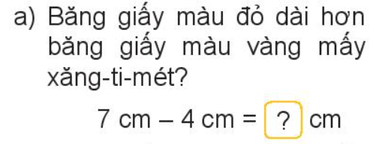
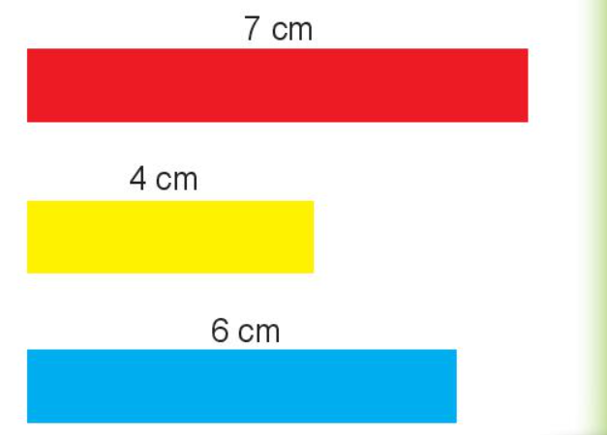
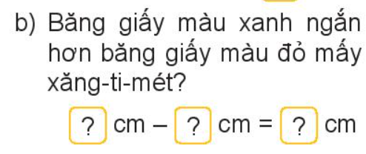
3
7
6
1

Slide 11

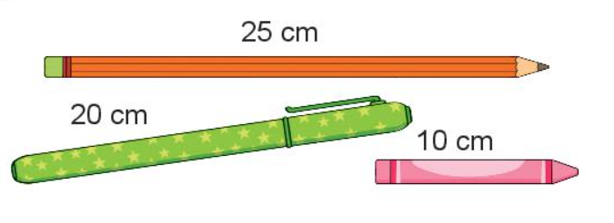
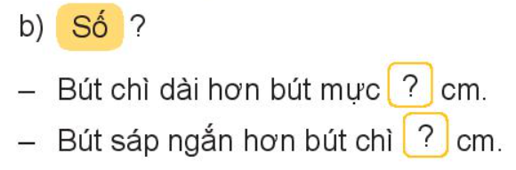
Bút màu hồng ngắn nhất
5
15

Slide 12

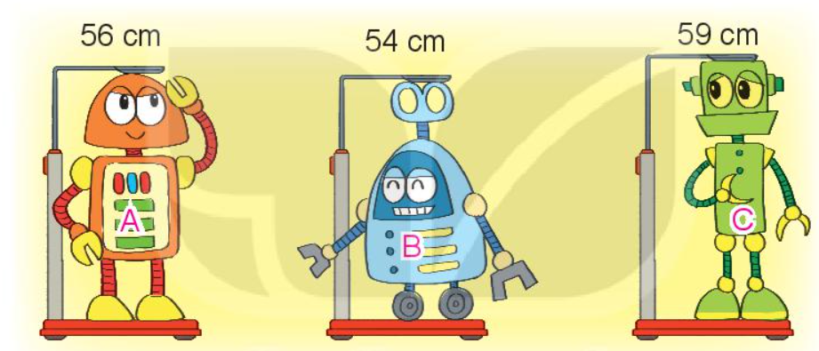
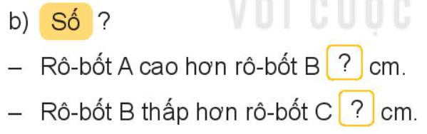
a. Rô-bốt nào cao nhất?
Rô-bốt C
2
5

Slide 13
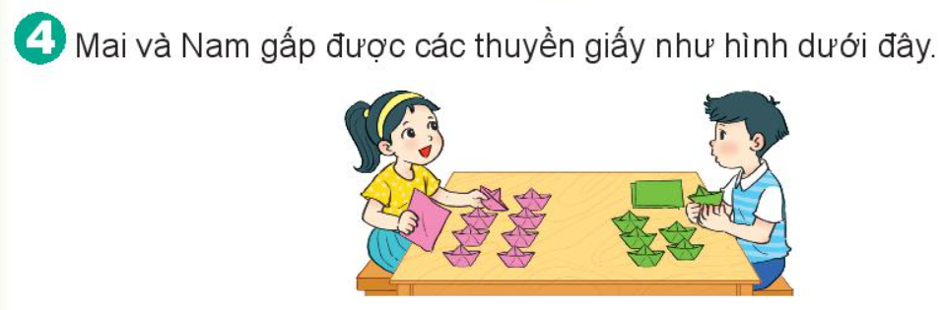
a. Mai gấp được hơn Nam mấy cái thuyền?
8 - 5 = 3 (cái)
b. Nam gấp được kém Mai mấy cái thuyền?
8 - 5 = 3 (cái)

Slide 14

CHÀO TẠM BIỆT
Liên hệ giáo án:
FB: Hương Thảo
Gmail: tranthao121006@gmail.com

